Slide 1









글자에 가려진 숫자 예측 프로젝트
- EMNIST dataset을 사용한 CNN 모델 구현
Team DL 2조 | 19기 정종락 (팀장)
18기 방서연
18기 신인수
19기 이동주

Slide 2






CONTENTS
01
02
03
04
Goal Explore Dataset
EDA Pre-Processing
Modeling
Do more!
Result

Slide 3




01. Goal & Explore Dataset

Slide 4
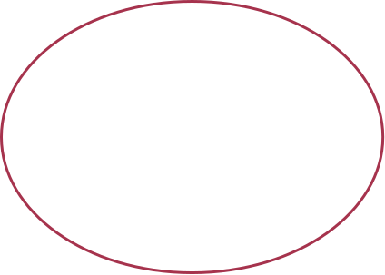


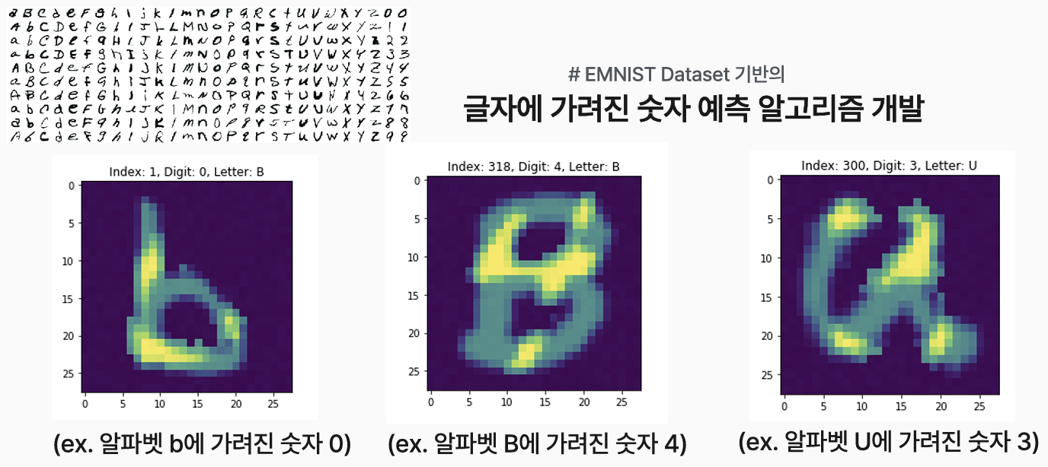

01. Goal
# EMNIST Dataset을 활용한 CV 학습 경진대회

Slide 5
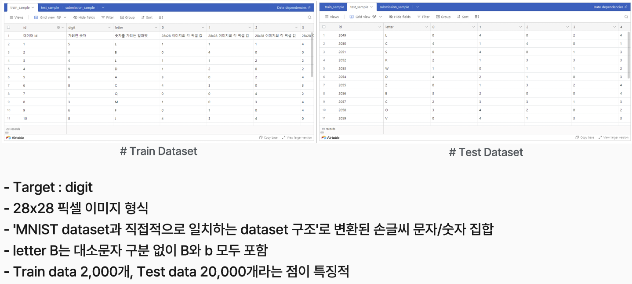
01. Explore Dataset

Slide 6
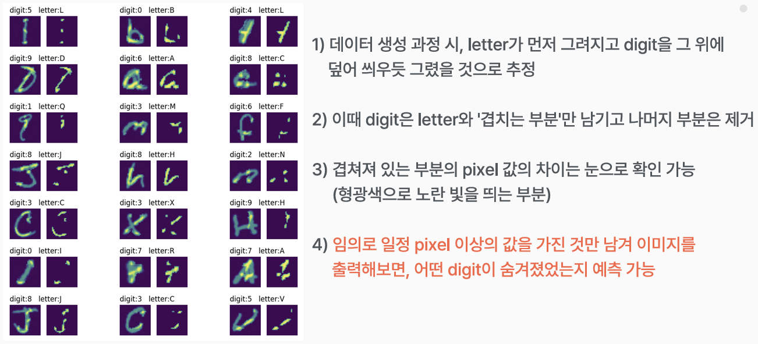
01. Visualize

Slide 7
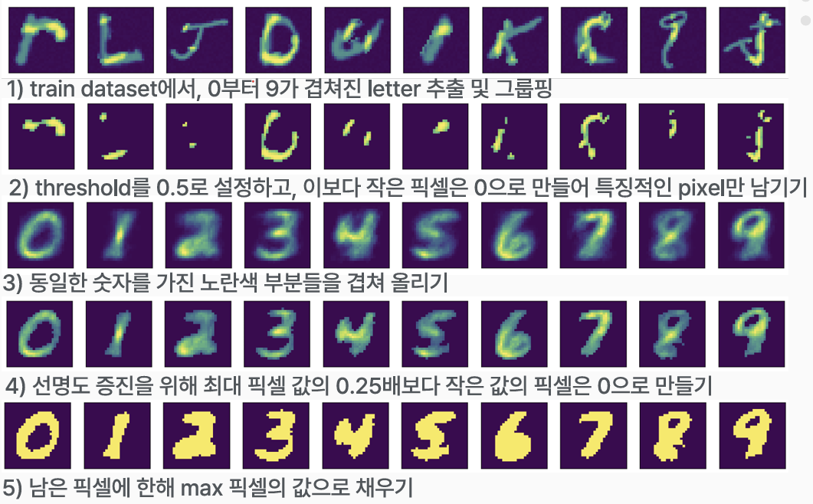
01. Visualize

Slide 8
02. EDA & Pre-Processing

Slide 9
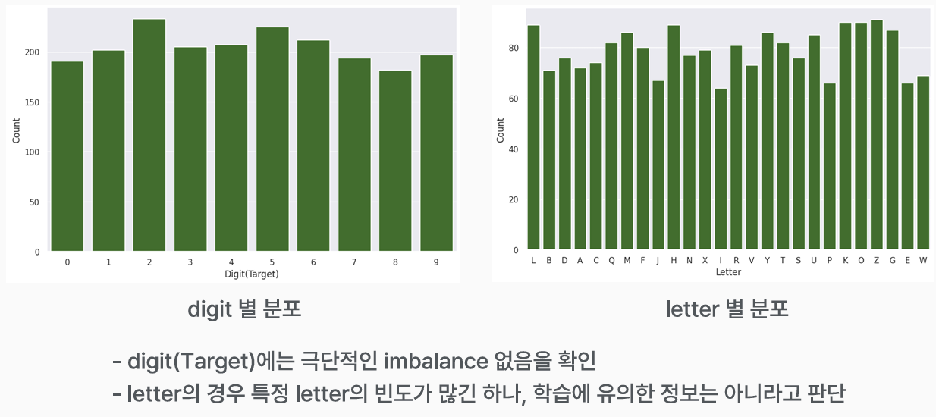
02. EDA
# digit 별, letter 별 분포

Slide 10
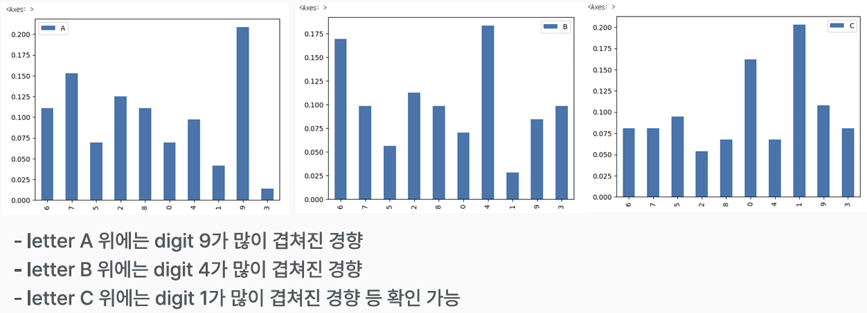
# letter 별 숨겨진 digit에 대한 경향성? # P(digit | letter)
02. EDA
Notes:
Letter가 영향을 많이 주는 피쳐임을 확인 가능한 부분

Slide 11
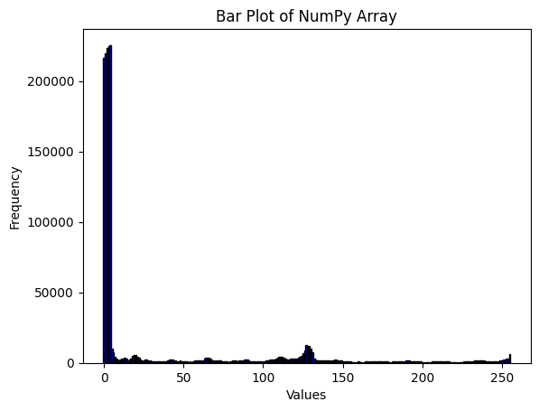
# train_img (pixel)에서의 유의미한 차이
# digit이 겹쳐진 부분과 겹쳐지지 않은 부분
02. EDA
# digit이 겹쳐진 부분
Notes:
Letter가 영향을 많이 주는 피쳐임을 확인 가능한 부분

Slide 12
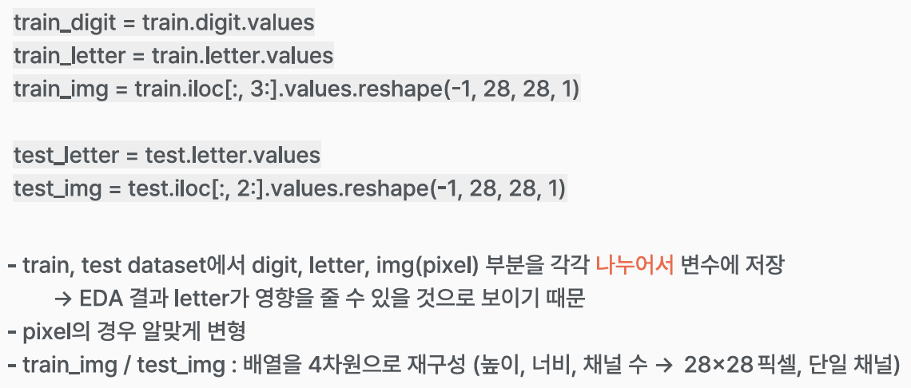
02. Data Loading

Slide 13
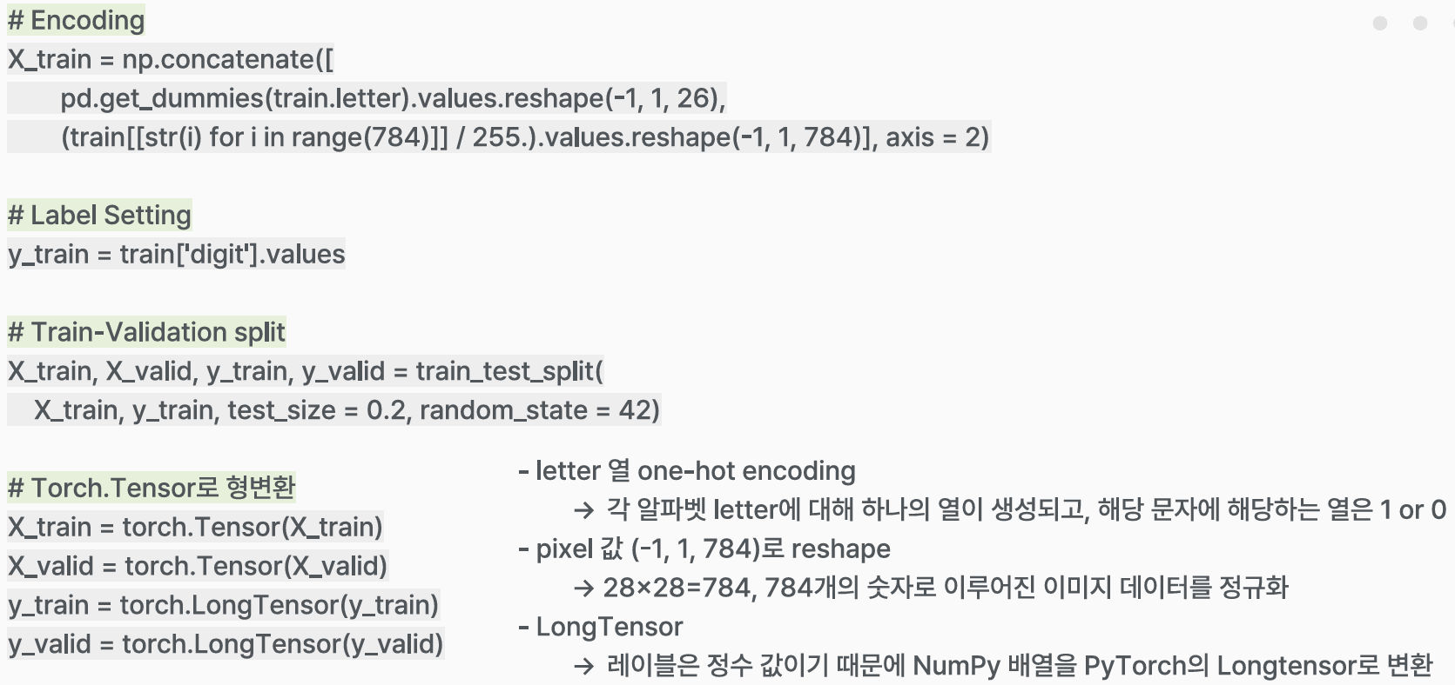
02. Pre-Processing

Slide 14
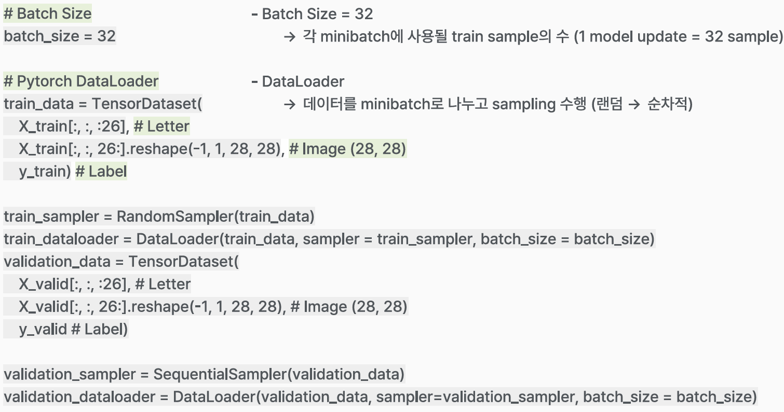
02. Pre-Processing

Slide 15
03. Modeling

Slide 16
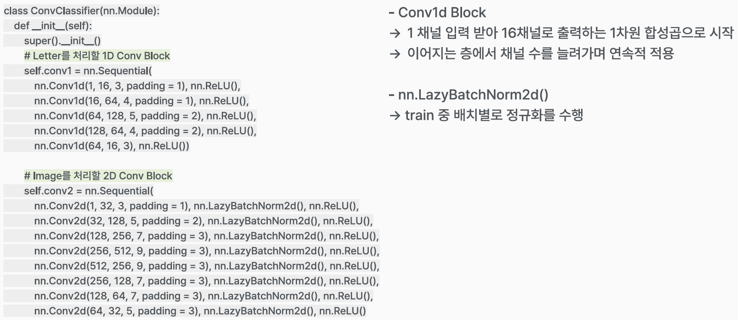
03. Modeling
# 왜 Batch Normalization을 시도했는가?
- 내부 공변량 변화로 인한 Gradient Vanishing과 Exploding 극복
Notes:
내부 공변량 변화 : 층 이동 시 이전 층들의 학습에 의해 가중치 값이 바뀌어, 현재 층에 전달되는 입력 데이터의 분포와 현재 층에 학습했던 시점의 분포에 차이 발생하므로, activation func 통과 전 정규화
배치 정규화를 제안한 논문에서는 기울기 소실/폭주 등의 딥 러닝 모델의 불안전성이 층마다 입력의 분포가 달라지기 때문이라고 주장함. (배치 정규화를 제안한 논문에서는 이렇게 주장했지만, 뒤에 이어서는 이에 대한 반박 有)

Slide 17
03. Train & Test Overview
# Overview
letter
data
Data Augmentation
digit
T R A I N
전 처 리
랜덤하게 최대 15도 회전
밝기, 대비, 채도 조정
50%의 확률로 수평 뒤집기
50%의 확률로 수직 뒤집기
T E S T
( )
img (pixel)

Slide 18
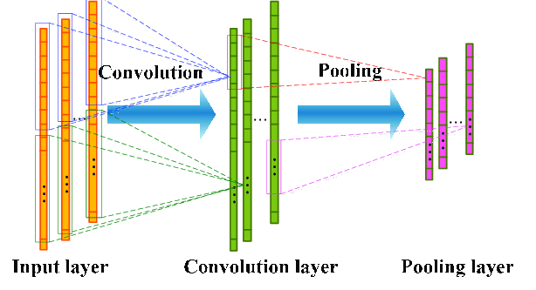
Batch Normalization, Optimizer, Pooling, Dropout
03. Train & Test
# Train
Input
Network
Output
FC
letter 처리 위한 1d convolution layer
증강, 전처리
digit
digit letter img
Validation
Train data
image 처리 위한 2d convolution layer
# Test
Input
Trained CNN
Output
전처리
Training 결과 학습된 parameter
digit
Submission
digit letter img
Test data

Slide 19
04. Do more! &
Result

Slide 20
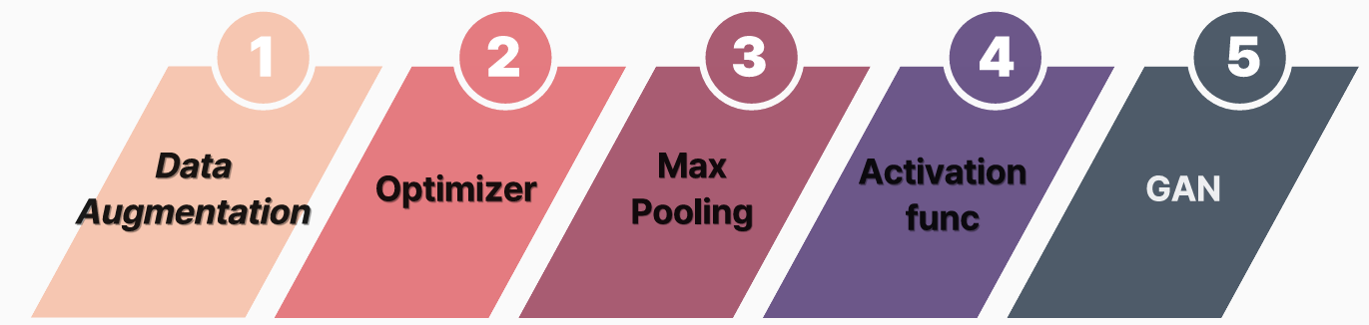
04. Do more!
# 성능 개선을 위한 추가적 시도
Rotation
Horizontal Flip
Vertical Flip
Crop
Color Jittering
Normalization
Gaussian Noise
Adam
SGD
RMSprop
ReLU
LeaklyReLU

Slide 21
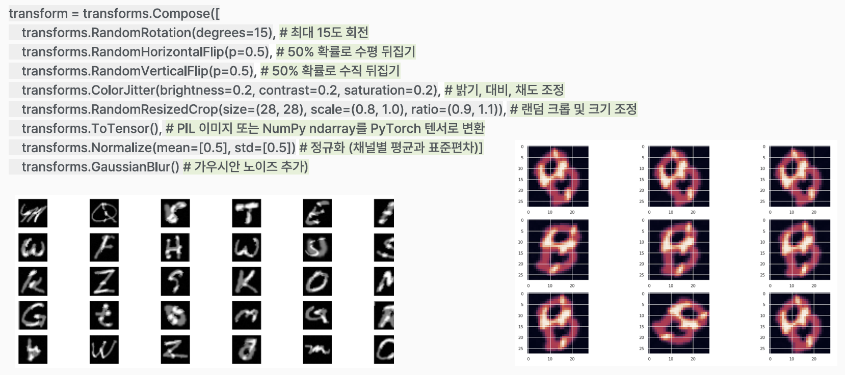

04. Data Augmentation
# train dataset 부족으로 인한 Robust model 필요 & 과적합 방지 등의 이유로 시도
# Train dataset 2,000여개 & Test dataset 20,000여개
증강이 과해지면, 성능 개선에 도움이 되지 않는다?

Slide 22
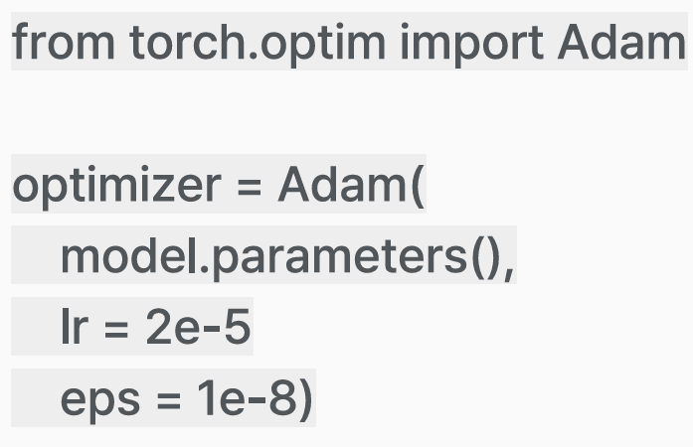
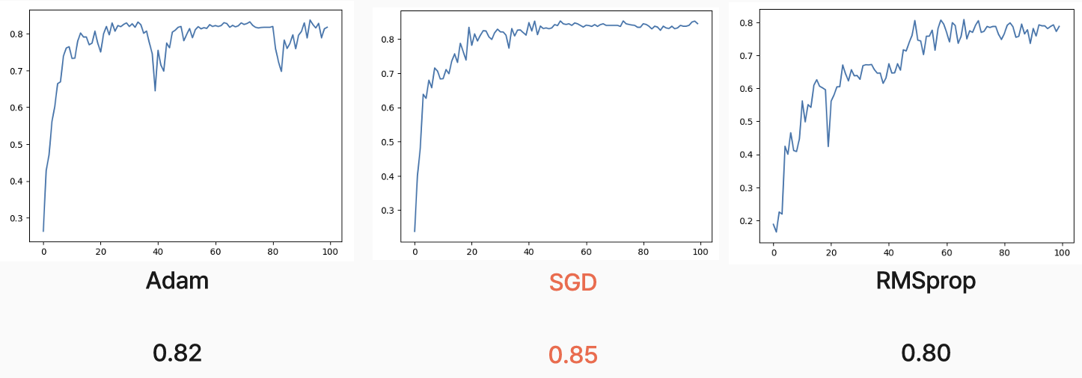
# epoch = 100
# max(accuracy) of validation
# Adam vs SGD vs RMSprop
04. Optimizer

Slide 23
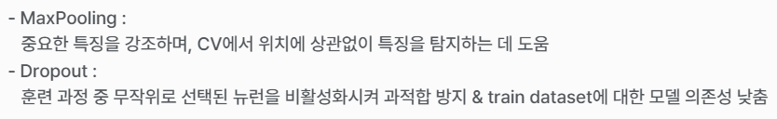
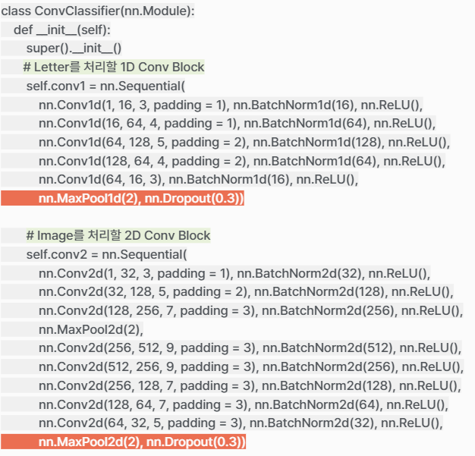
04. Max Pooling & Drop out
Max Pooling 추가 전후 비교 : 0.01-0.05 정도의 정확도 하락
- Feature map 축소로 인한 정보 손실
- Train dataset : 2,000개 → Max Pooling 사용에 주의 필요

Slide 24
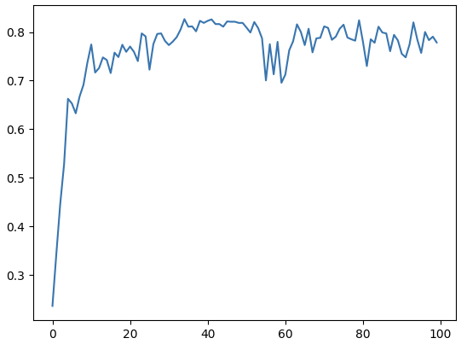
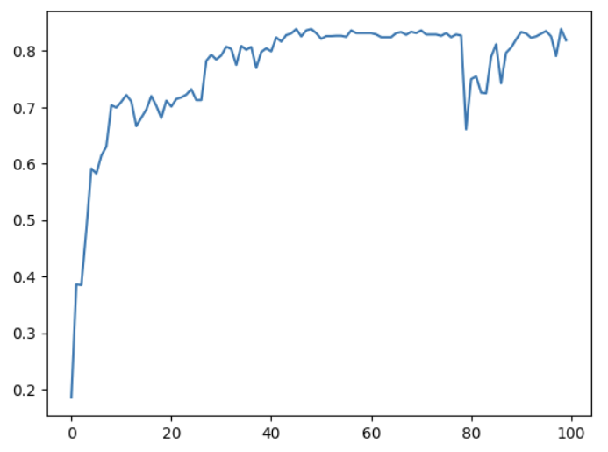
04. Activation func
공통 조건
Optimizer : Adam
Batch Normalization
ReLU
- 입력이 양수인 경우 : 입력 그대로 반환
- 입력이 음수인 경우 : 0으로 처리
LeaklyReLU
- 입력이 양수인 경우 : 입력 그대로 반환
- 입력이 음수인 경우 : 작은 기울기 가진 직선 사용, 0 아닌 값 반환
Notes:
ReLU (Rectified Linear Unit):
ReLU는 입력이 양수인 경우에는 입력을 그대로 반환하고, 음수인 경우에는 0으로 처리합니다.
ReLU(x) = max(0, x)
주요 장점은 계산이 간단하며, 그레이디언트 소실 문제를 완화할 수 있습니다.
그러나 입력이 음수인 경우에는 0으로 처리되기 때문에, 큰 음수 값에 대한 출력이 항상 0이 되어 일부 뉴런이 죽을 수 있는 문제가 발생할 수 있습니다.
Leaky ReLU (Leaky Rectified Linear Unit):
Leaky ReLU는 입력이 양수인 경우에는 ReLU와 동일하게 입력을 그대로 반환하고, 음수인 경우에는 작은 기울기를 가진 직선을 사용하여 0이 아닌 값을 출력합니다.
Leaky ReLU(x) = max(αx, x), 여기서 α는 작은 양수 값 (일반적으로 0.01)입니다.
주요 장점은 입력이 음수인 경우에도 뉴런이 죽지 않고 활성화되어 학습이 더 잘 되는 경향이 있습니다. 그레이디언트 소실 문제를 완화하는 효과가 있습니다.

Slide 25
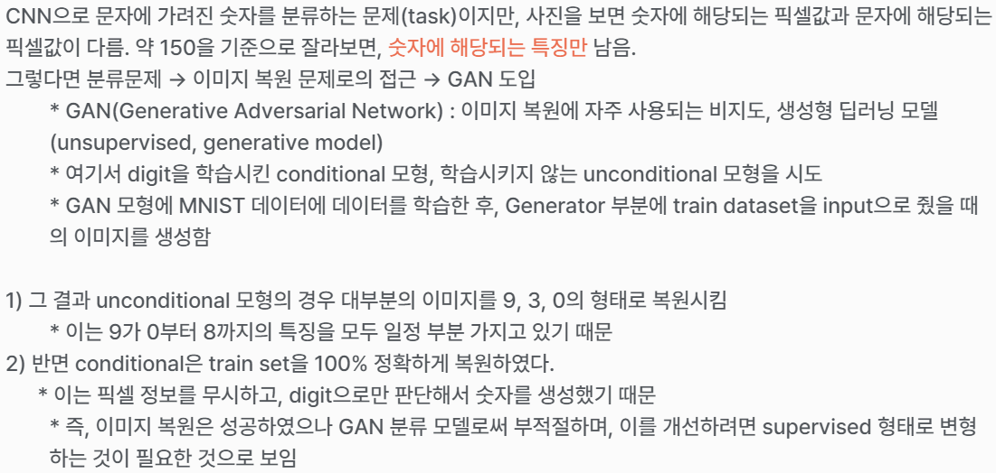
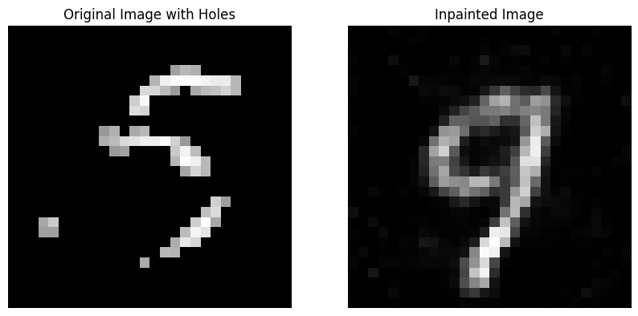
04. GAN Model
# 새로운 접근
참고문헌:
[이미지 복원 리뷰]
https://www.sciencedirect.com/science/article/pii/S092523122200208
[GAN 이용 이미지 복원]
https://ieeexplore.ieee.org/abstract/document/9207162/
Notes:
이는 9가 0부터 8까지의 특징을 모두 일정 부분 가지고 있기 때문으로 추론 (9에서 조금만 지우면 1,2,3,4,5,6,7,0을 만들 수 있고 조그만 연장하면 8을 만들 수 있다는 뜻).

Slide 26
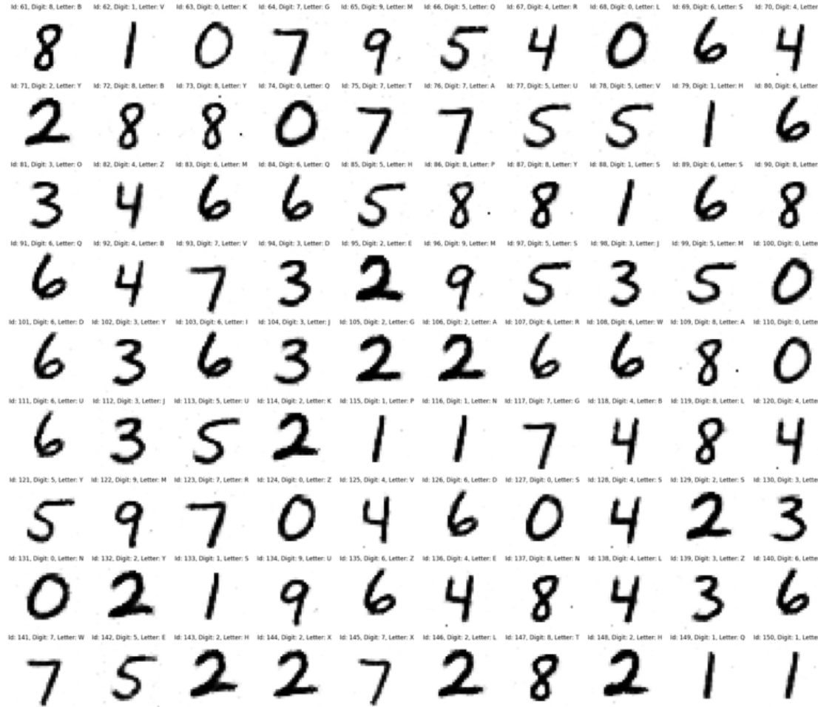
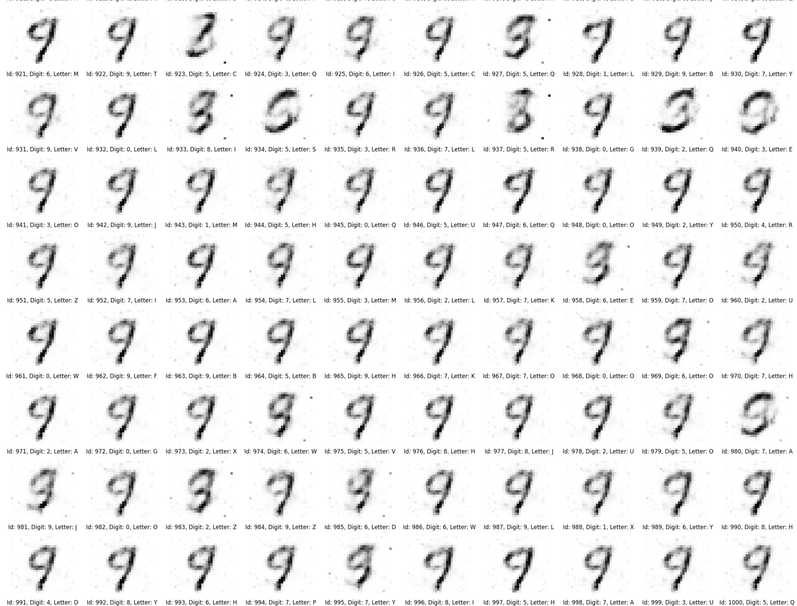
04. GAN Model
Conditional
Unconditional
Notes:
이는 9가 0부터 8까지의 특징을 모두 일정 부분 가지고 있기 때문으로 추론 (9에서 조금만 지우면 1,2,3,4,5,6,7,0을 만들 수 있고 조그만 연장하면 8을 만들 수 있다는 뜻).

Slide 27
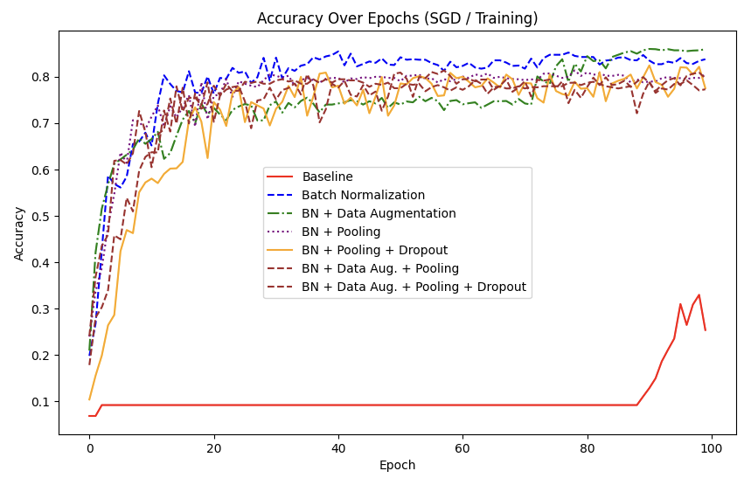
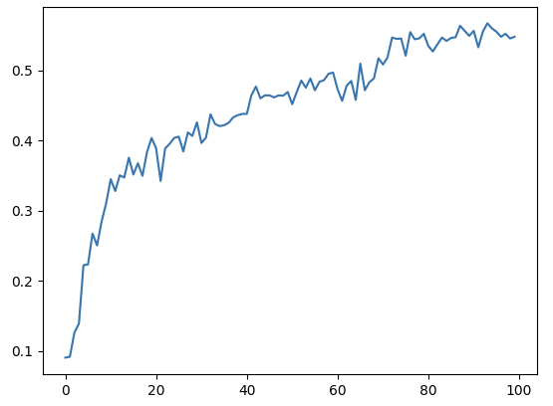
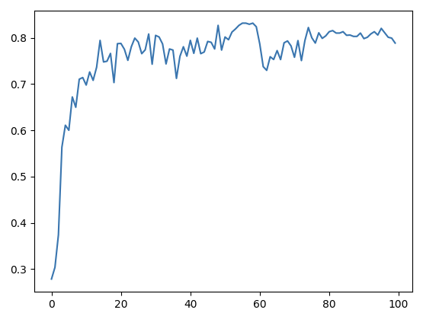
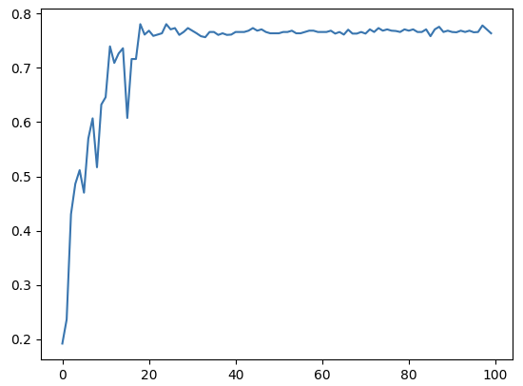
04. Result
② = ① + Batch Normalization
① = Adam baseline
③ = ② + Augmentation
④ = ③ +
Pooling
# baseline에 비해 further된 기법들을 적용하며 성능을 개선시킴
# 최종 submission MAX Score = 0.86

Slide 28
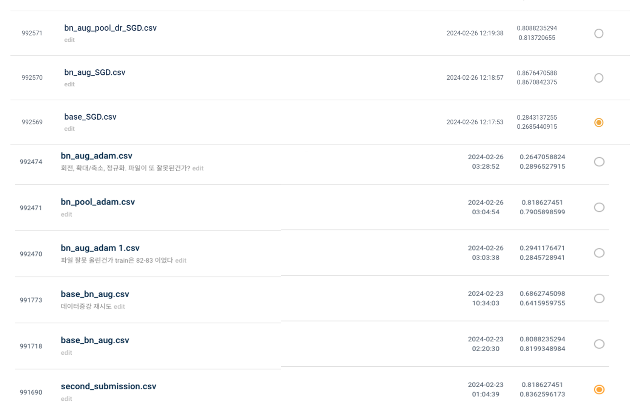
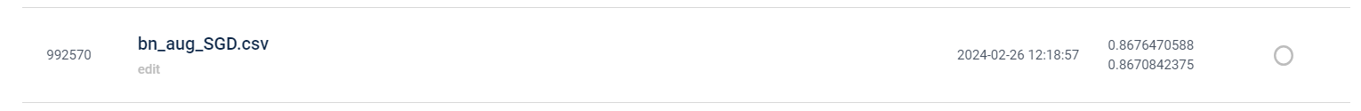
# baseline에 비해 further된 기법들을 적용하며 성능을 개선시킴
# 최종 submission MAX Score = 0.86
04. Result

Slide 29
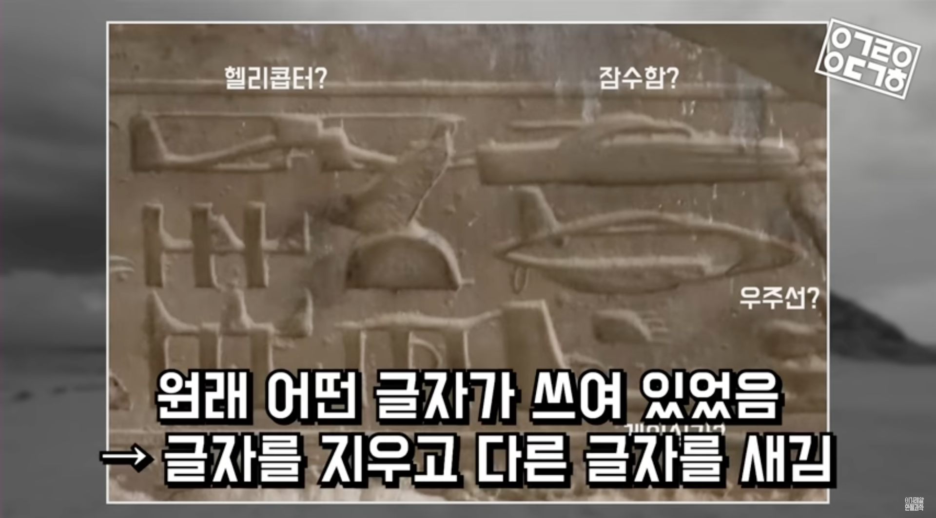
04. Discussion
# 프로젝트의 확장 가능성
고대 이집트 문자
기존에 문자를 작성하기 위해 팠던 부분을 메꾸고, 그 위에 새로 작성
시간이 지나 회가 떨어지면서 글자가 이중으로 겹쳐짐
→ 그러나, 작성 시기에 따른 흔적의 차이 有
→ 프로젝트와 유사한 부분
# 아쉬운 점
- 사용한 GAN 모델은 MLP와 구조가 유사해서 이미지 데이터에 부적절했을 가능성이 있음. GAN을 보완하려면 지도학습, CNN으로 변형해서 다시 시도해보고자 함
- Label과 Pixel을 따로 학습하는 것보다 좋은 방법에 대한 탐색
- LeaklyReLU 외 다른 활성화 함수의 활용
- 논문 참고하여 ResNet, DenseNet의 활용
https://www.youtube.com/watch?v=R4-iapD6Pxs
Notes:
겹치는 문자 번역할 때 도움될 것 같다. 활용에 도움.

Slide 30





Thank You

